Slide 1


DISEÑO DE UN
ALGORITMO
PARA PREDECIR
EL ÉXITO EN LAS
PRUEBAS
SABER PRO

Slide 2
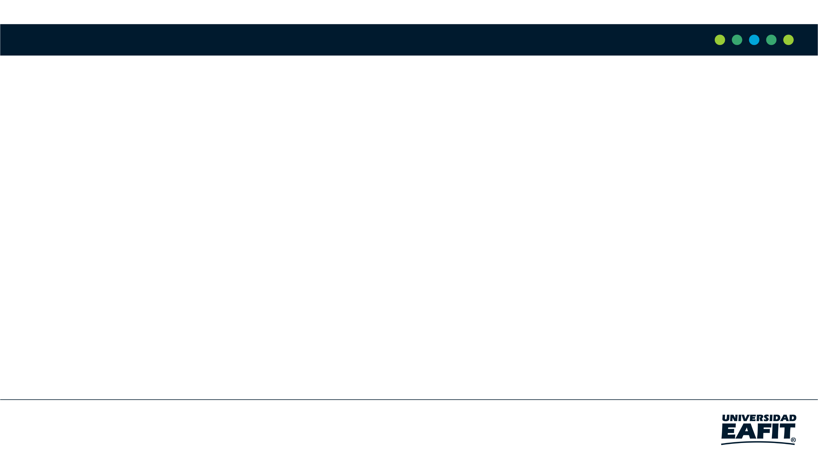


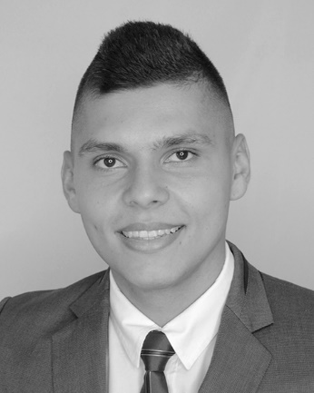
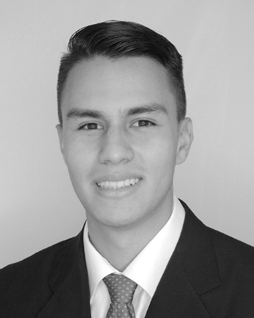

Presentación del equipo
Dennis Castrillon
Sebastian Castaño
Miguel Correa
Mauricio
Toro
http://github.com/ /proyecto/
scasta31/ST0245-003

Slide 3
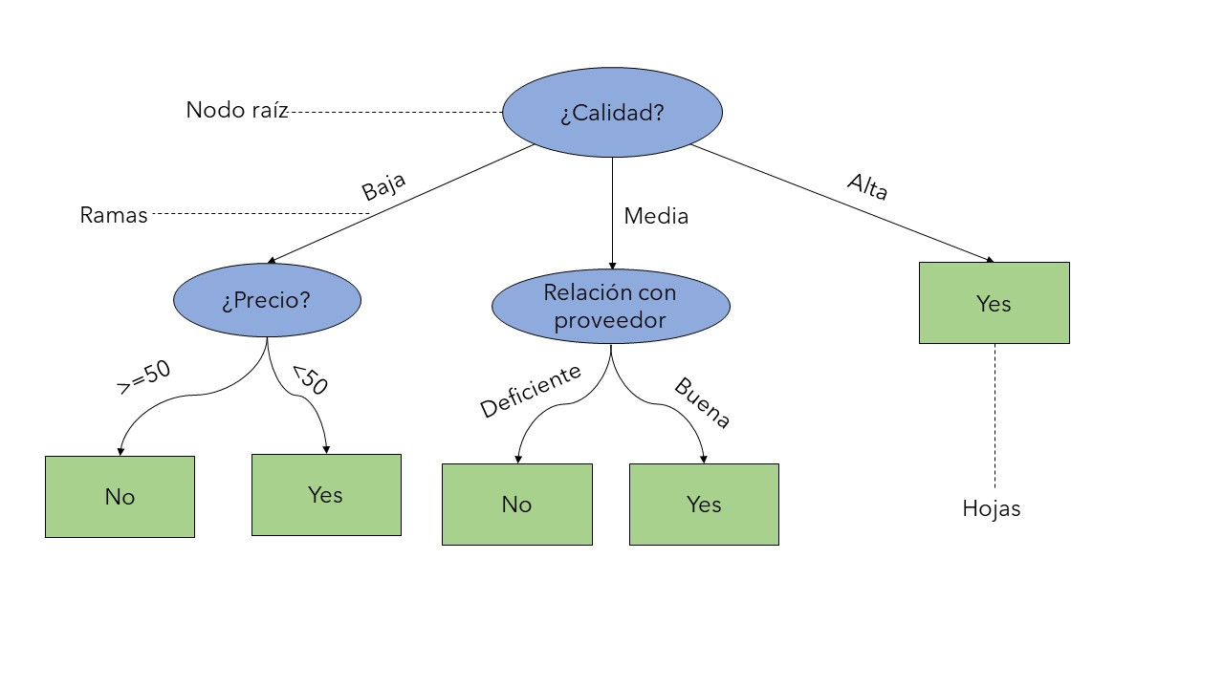

Diseño del Algoritmo
Algoritmo para construir un árbol binario de decisión usando C4.5. En este ejemplo, mostramos un modelo para predecir si uno debe o no adquirir un material específico en una compañía, dependiendo de la calidad del material, precio y relación con el proveedor.

Slide 4
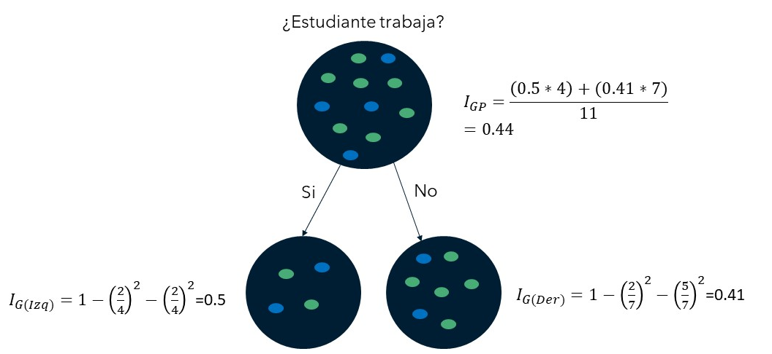
División de un nodo
Esta división está basada en la condición “Estudiante trabaja?”. Para ester caso la impureza de Gini del nodo de la izquierda es de 0.5 y para el nodo de la derecha es 0.41. Finalmente, la impureza de Gini ponderada es de 0.44

Slide 5

Complejidad del Algoritmo
 | Complejidad en tiempo | Complejidad en memoria
Entrenamiento del modelo | O(N²*M*2^{M}) | O(N*M*2^{M})
Validación del modelo | O(N*M) | O(1)
Algoritmo (operación) | La complejidad del tiempo
Insertar | O(n*m)
Buscar | O(n*m)
Borrar | O(n)
 | Conjunto 1 |  | Conjunto 2 |  | Conjunto 3
Tipo | Test | Train | Test | Train | Test | Train
Consumo en MB | 21,52 | 62,46 | 62,46 | 180,64 | 180,64 | 587,02
Complejidad en tiempo y memoria del algoritmo, en este caso n representa el número de estudiantes y m el tamaño del árbol de decision creado (cantidad de preguntas).

Slide 6
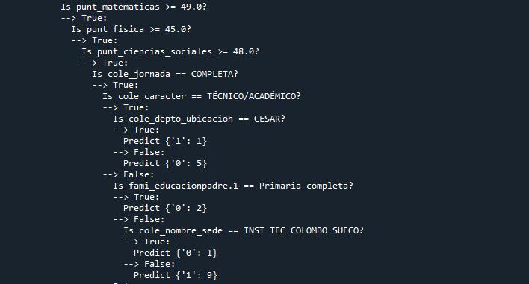



Modelo de Árbol de Decisión
Características Más Relevantes
Lenguaje
Inglés
Ciencias sociales
Un árbol de decisión para predecir el resultado del Saber Pro usando los resultados del Saber 11.

Slide 7

Funciones
Read Data: Lee el archivo CSV, almacena los datos en un arreglo de arreglos y depura el archivo.
Division: Separa nodos falsos y verdaderos de acuerdo a la condición.
Gini: Calcula la impureza para un nodo específico
Info_gain: Calcula la impureza ponderada.
Best_división: Selecciona la condición que mejor divide el conjunto, a través de la ganancia.
Accuracy: Calcula la exactitud
Tree: Construye el árbol
Print tree: Dibuja el árbol

Slide 8
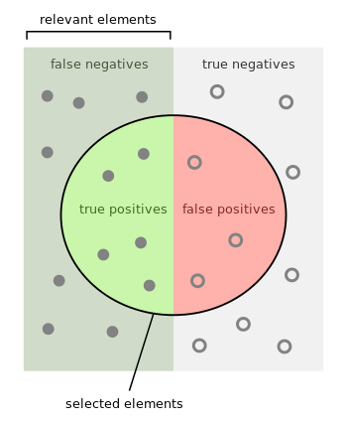


Métricas de Evaluación
$$Precisión= \frac{Verdaderos positivos}{Verdaderos positivos+Falsos positivos}$$
$$Sensibilidad= \frac{Verdaderos positivos}{Verdaderos positivos+Falsos negativos}$$
$$Exactitud= \frac{VP+VN}{VP+VN+FP+FN}$$

Slide 9

Métricas de Evaluación
 | Conjunto 1 |  | Conjunto 2 |  | Conjunto 3
 | Test | Train | Test | Train | Test | Train
Cantidad datos | 5000 | 15000 | 15000 | 45000 | 45000 | 135000
 | Conjunto de datos 1 | Conjunto de datos 2 | Conjunto de datos 3
Exactitud | 0.87 | 0.82 | 0.78
Precisión | 0.88 | 0.87 | 0.86
Sensibilidad | 0.92 | 0.92 | 0.91
Métricas de evaluación obtenidas para los conjuntos de datos propuestos.

Slide 10


Consumo de tiempo y memoria
Consumo de tiempo
Consumo de memoria

Slide 11
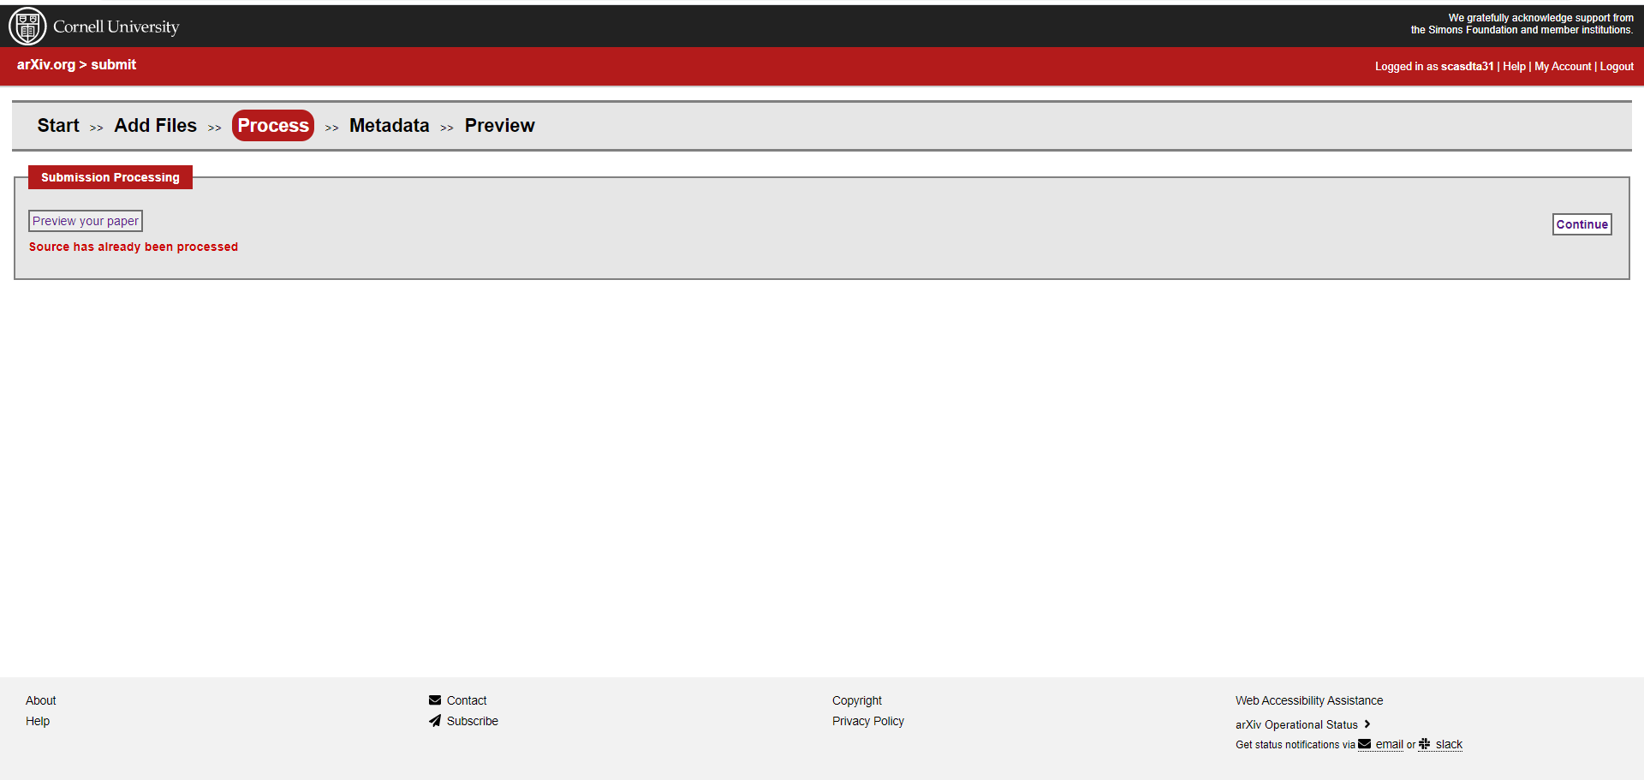
Solicitud de reporte en arXiv

Slide 12
¡GRACIAS!

